Slide 1
Le cryostat d’essais
MIRI
Mid InfraRed Instrument

Slide 2
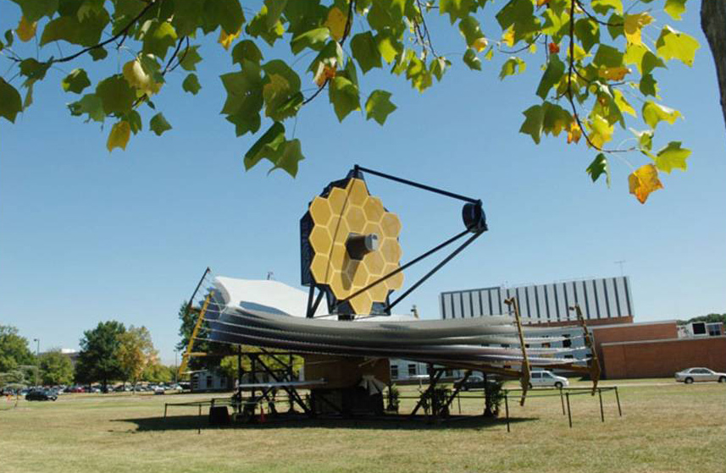
MIRI dans le contexte scientifique général
Miri est l’un des 3 détecteurs du futur télescope spatial JWST (James Webb Space Telescope) successeur de Hubble.
Lancement prévu initialement en 2013 pour 5 à 10 ans.
Les contributions Européennes sont :
  l’ESA (maîtrise d’ouvrage MIRI),
  le CNES (maîtrise d’ouvrage MIRIM-OB),
  le CEA (Irfu/SAP) pour la maîtrise d’œuvre MIRIM-OB
Le télescope JWST
MIRIM :
Mid IfraRed Imager
Photo Nasa

Slide 3
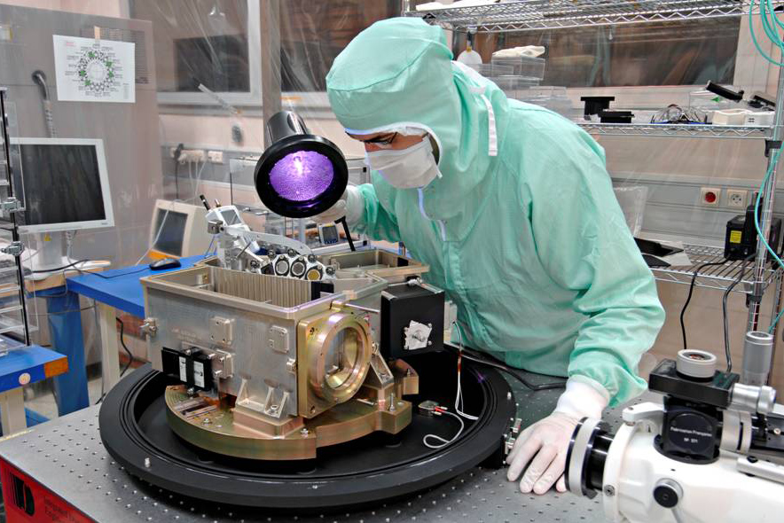
MIRI dans le contexte de l’Irfu
Projet de l’imageur et design général étudié et géré par le SAP,
Design mécanique de l’imageur : SIS,
Design du cryostat étudié : SACM,
Design mécanique du cryostat : SAP et Industrie,
Instrumentation et Automatisation du cryostat : SIS,
Mise au point du process : SIS – SACM – SAP,
Mise en œuvre des essais de l’imageur : SAP.
MIRI
Photo Irfu

Slide 4
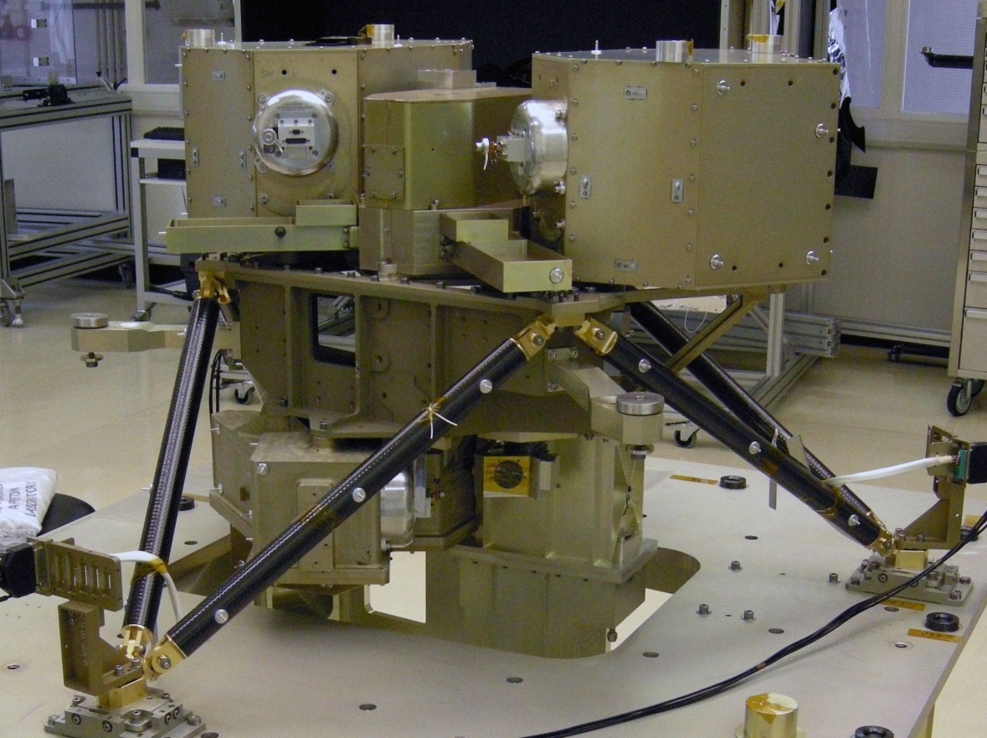
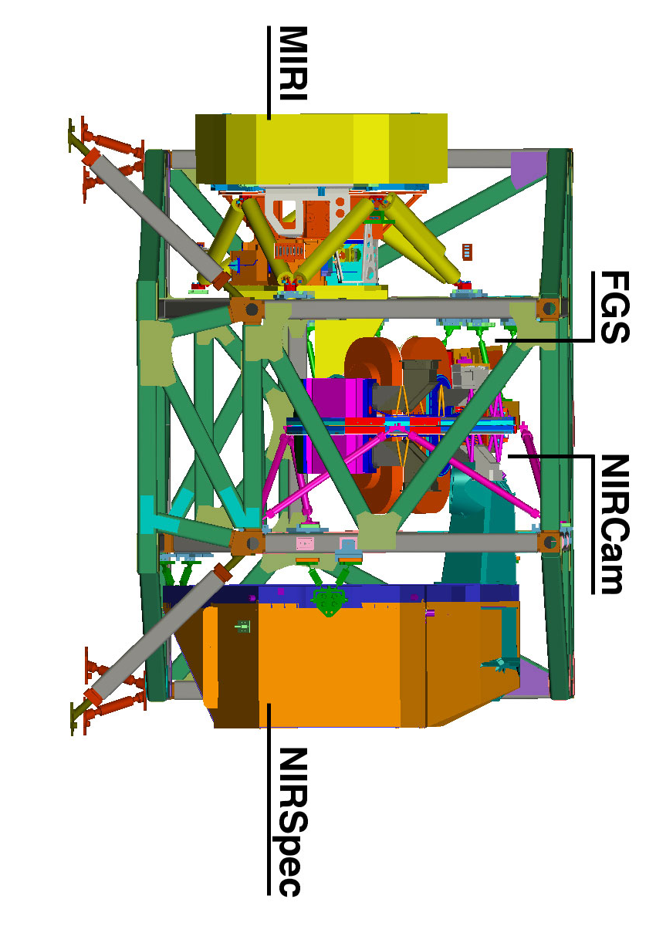
Miri dans le contexte du satellite
Photos Nasa

Slide 5
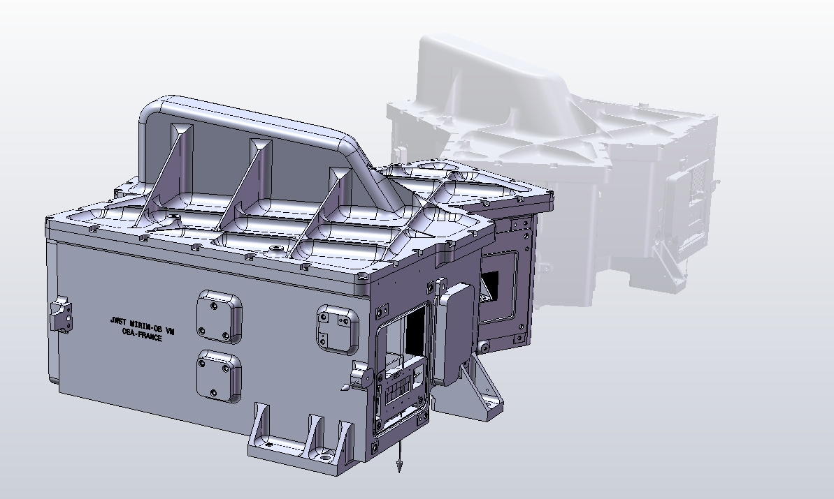
Le cryostat d’essais : Cahier des charges initial
Détecteur entre 5 et 10 K avec précision et stabilité à ±0.01 K.
Masse < 1 kg
  Ensemble MIRI entre 7 et 20 K avec précision et stabilité à ±0.1 K. Masse # 25 kg
  Les 2 éléments sont indépendants.

Slide 6
Le cryostat d’essais : Cahier des charges initial
Les Contraintes :
  Problématique de propreté liée au domaine spatial dès le montage du cryostat,
  Contrôle des mises en froid et réchauffages avec un échelonnement des températures pour limiter les contraintes mécaniques sur l’instrument et pour garantir sa propreté,
  Cryostat ouvrable par le bas et retournable pour le montage de l’instrument,
  Une ouverture optique de 100 mm de diamètre de 300 K à 4,2 K,
  Refroidissement par conduction des 2 détecteurs (pour éviter les vibrations dues au réfrigérant)
  Fonctionnement continu Nuit et Week-End

Slide 7
Les modes opératoires :
Balayage Azote
Étuvage
Mise en froid / Fonctionnement nominal / réchauffage
Etuvage : cycles à 80°C pendant plusieurs heures
➔ circulation d’azote régulé à 80°C
Mise en froid et réchauffage : Refroidir l’ensemble avec des conditions de pente et de maintien d’écart de température
Pente à respecter = 10 K/h
Ecarts de température : Tdétecteur > T Miri > Tplateau > T réservoir (écart = 20 K)
➔ Pilotage des débits et des points de consignes par l’automate à partir des températures.

Slide 8
Le principe d’obtention des températures
Pour satisfaire à ces fonctions et contraintes nous avons opté pour un contrôle des températures à deux étages.
Au premier niveau : Les échangeurs (à grilles) donnent la température souhaitée légèrement inférieure de quelques 10^{èmes} de K.
Au deuxième niveau : Un échangeur de style à plaques gère la température de l’imageur au 10ème de K. Pour le détecteur, un serpentin affine la température au 100ème de K par chauffage.
Au final l’objet à refroidir est thermalisé par conduction via des sections et des masses conséquentes d’aluminium.
(15 kg)
MIRI
(25 kg)

Slide 9
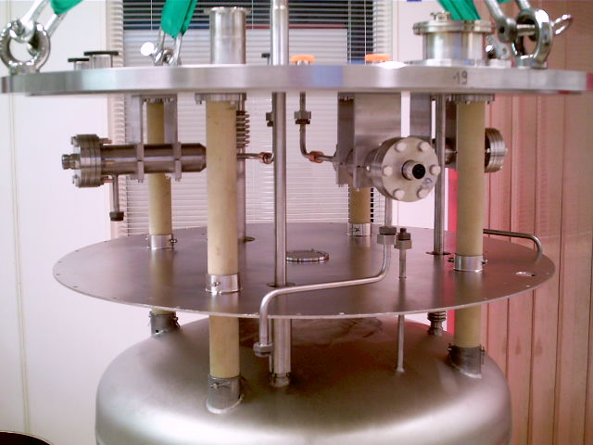
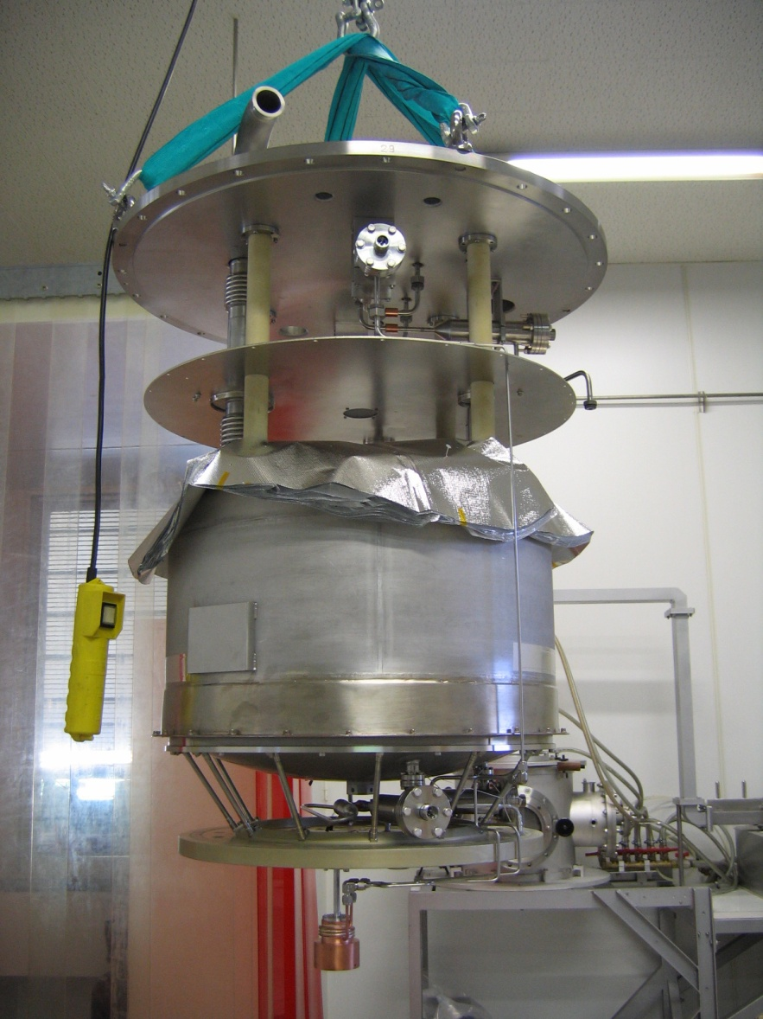
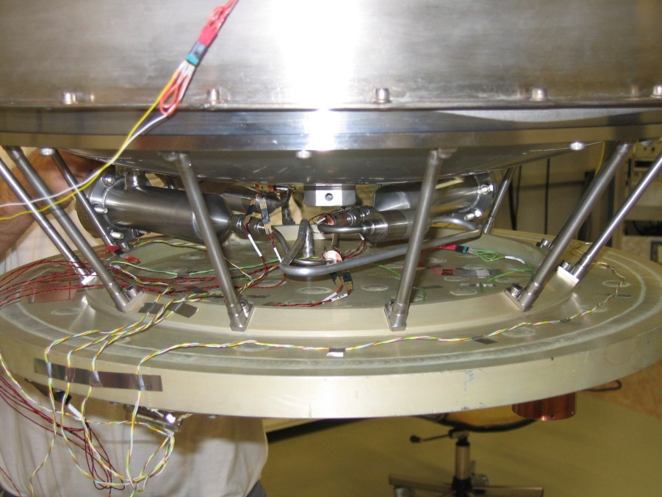
Le cryostat d’essais en cours de montage
Photos prises lors du montage d’une partie de l’instrumentation interne chez SNLS
Photos Irfu

Slide 10
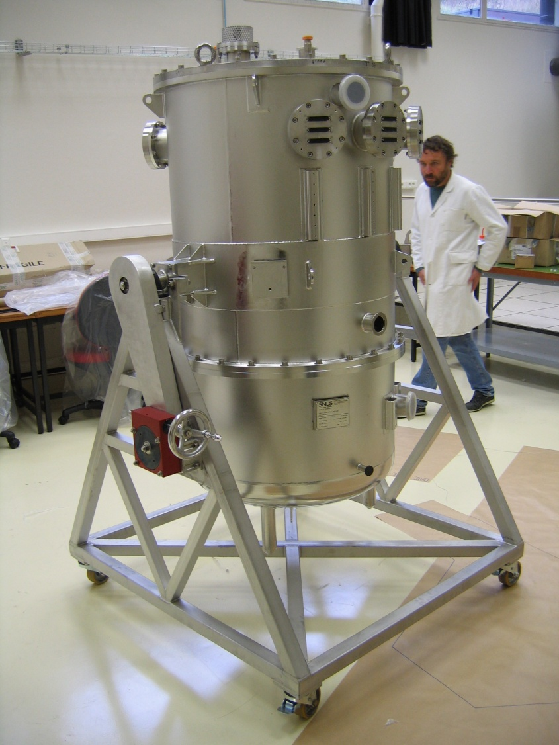
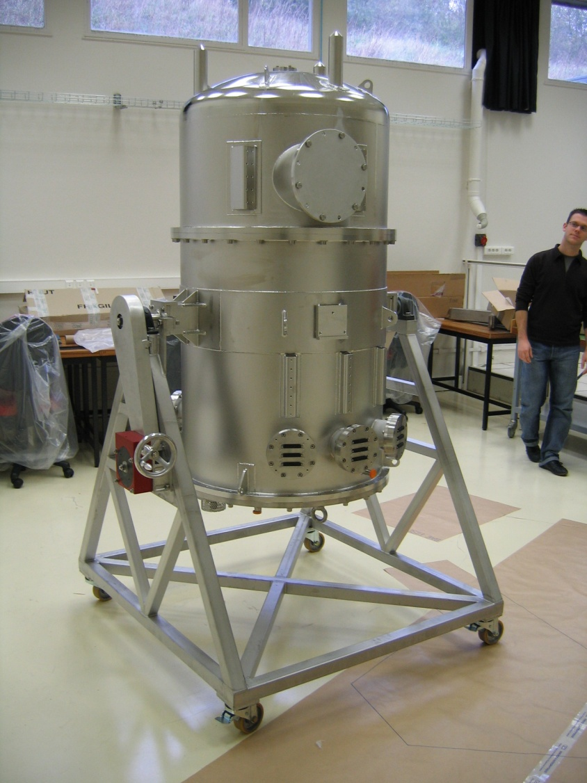
Le cryostat d’essais
Photos Irfu

Slide 11
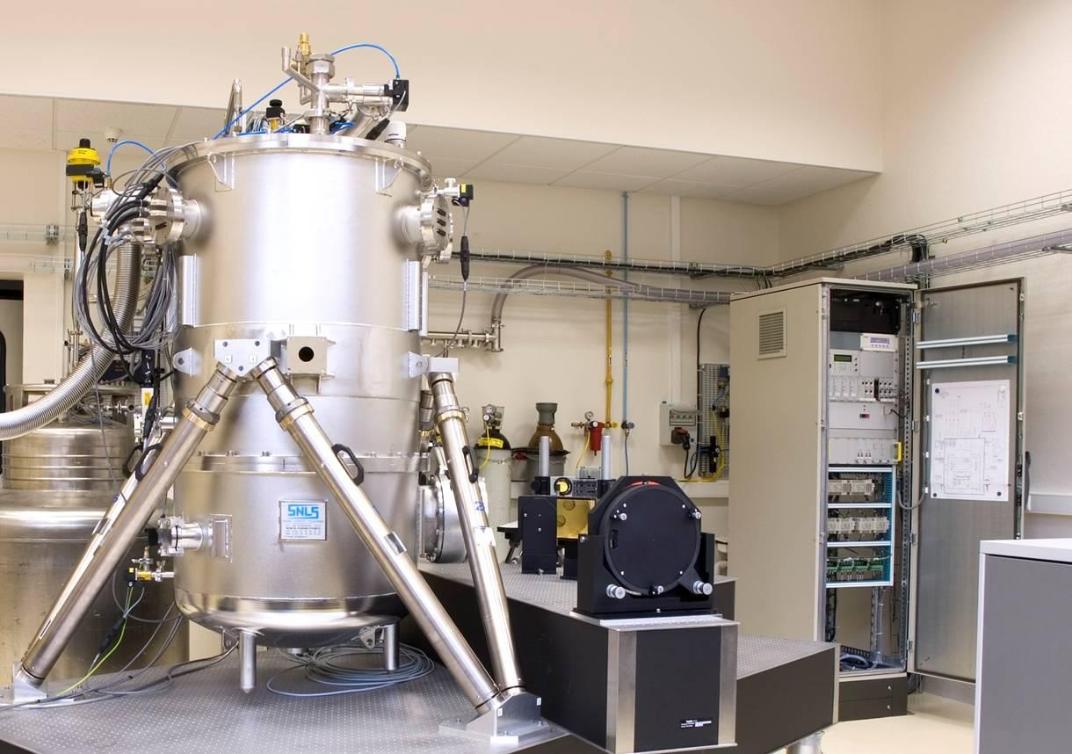
Le cryostat d’essais en tests
Photo Irfu

Slide 12
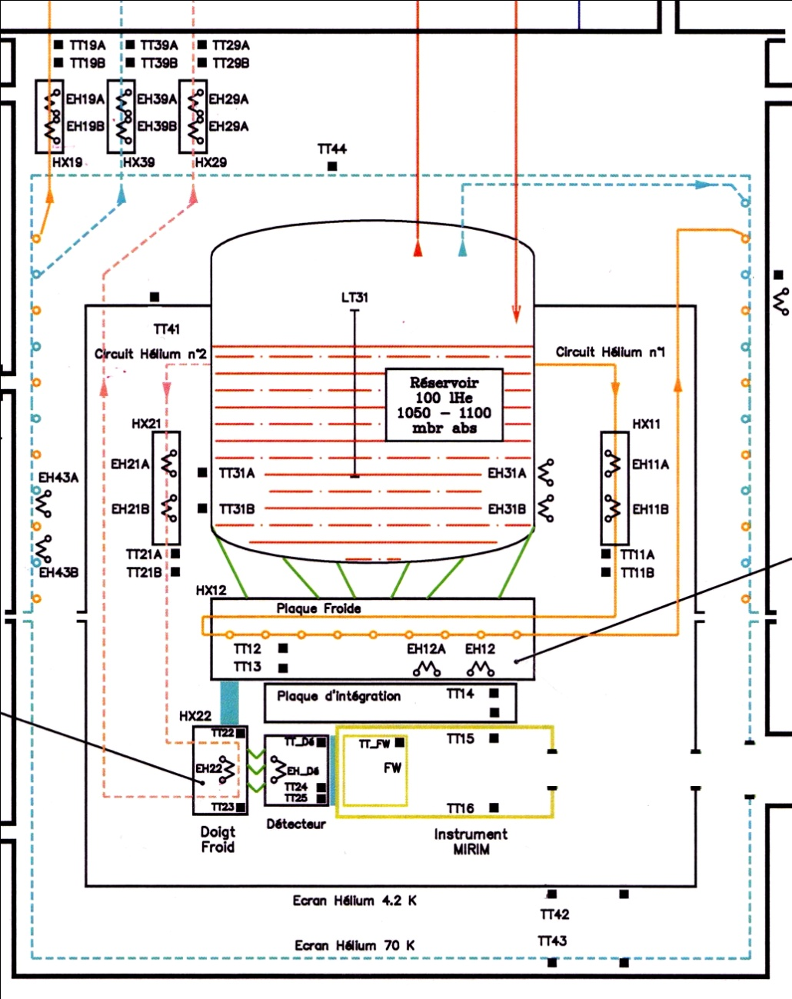
Le cryostat d’essais : Synoptique
Nous avons 2 circuits dédiés du même genre pour :
  l’ensemble ,
  et le détecteur
Le 3eme circuit sert au refroidissement, en série, du réservoir, de l’écran 4,2 K et de l’écran 50 K.
Les 3 circuits sont réchauffés, en sortie, par des échangeurs à grilles.
Ouverture optique
Source de rayonnement intermittente.
300 K / 4,2 K

Slide 13
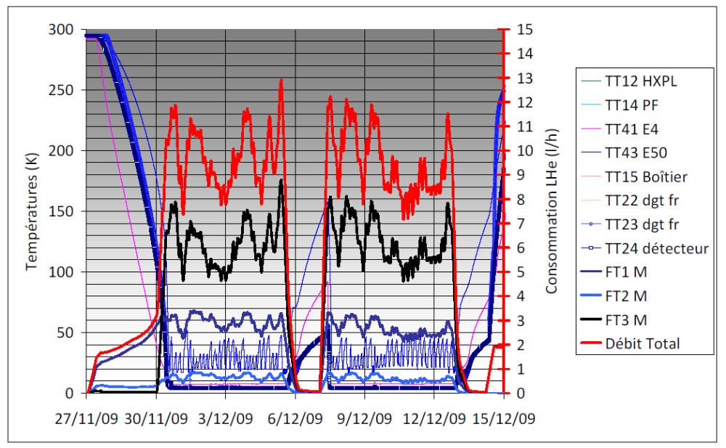
Historique de la manip. de qualification

Slide 14
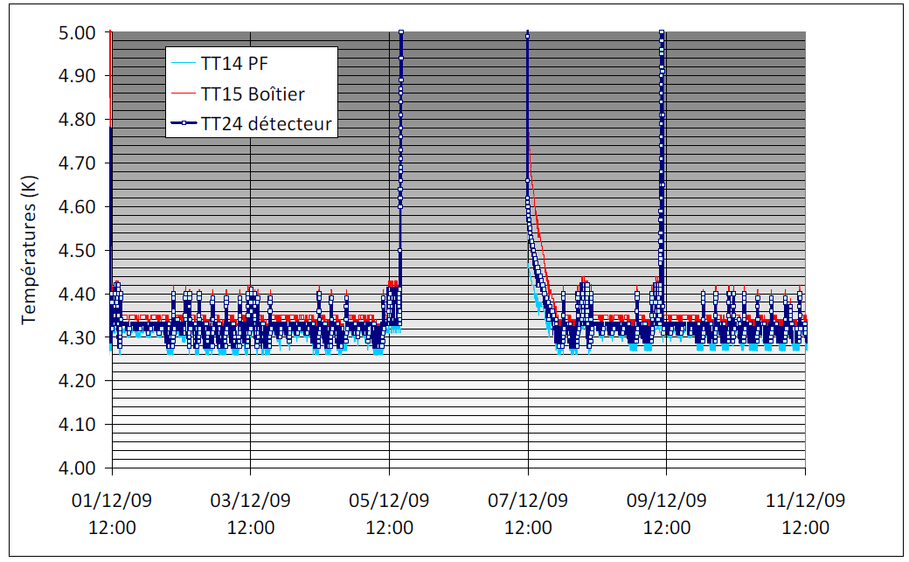
Zoom sur les températures pour ma même période

Slide 15
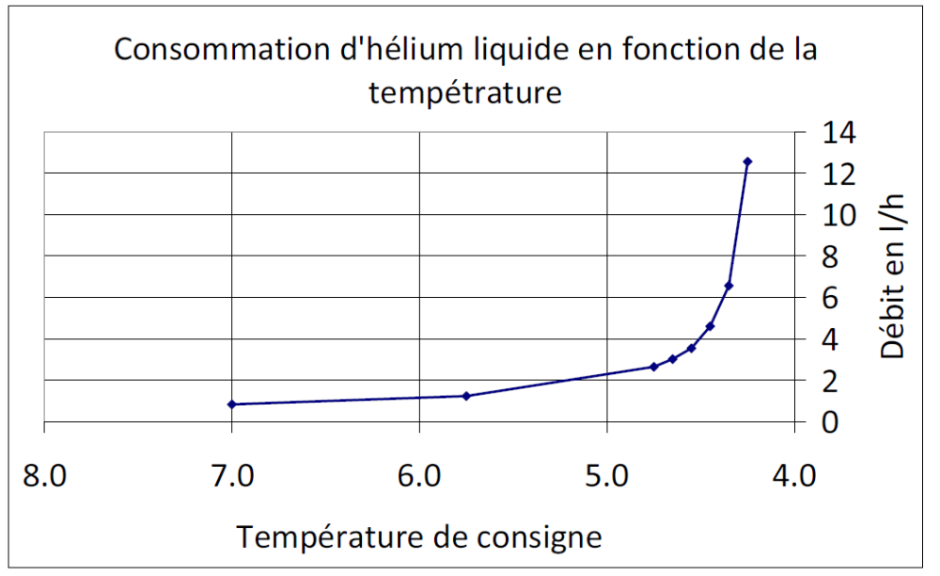
Analyse des résultats
A l’origine, le boîtier devait travailler entre 7 et 20 K.
Au final, il a travaillé principalement à 4,35 K entraînant une surconsommation directe d’hélium de 5 l/h.
Pour un problème de conception, la canne de transfert, a apporté 4 l/h supplémentaires occasionnant une sollicitation excessive des circuits et échangeurs qui n’étaient pas taillés pour recevoir le sur-débit.
Ces 2 événements appliqués aux 3 circuits donnent la caractéristique suivante.

Slide 16
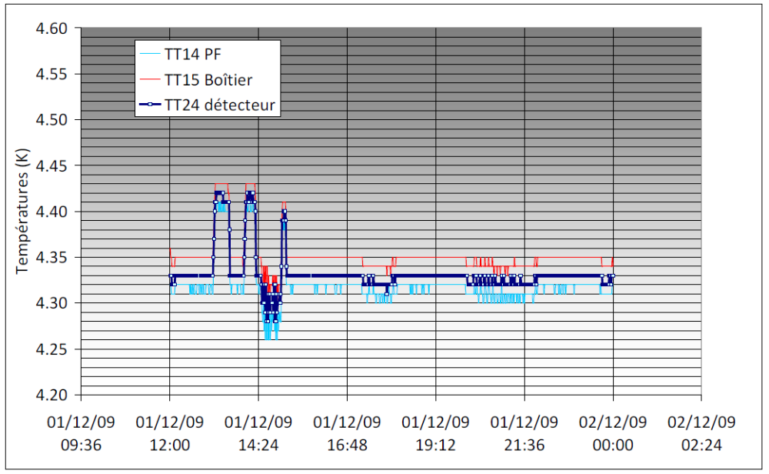
Zoom sur quelques heures

